Slide 1
1 / 17
점진적 확장이 가능한 캠퍼스 정보 질의응답 챗봇
4주차 — 진행 보고 (공지 기능 · 졸업요건 실데이터)
컴퓨터공학종합설계 / 경재원
2021212843 · wise-faq-bot · 2026. 09. 28

Slide 2
목차
2 / 17
1. 개발 일정 (간트) · 이번 주 요약
2. 공지 기능 — 설계에서 구현으로
3. 공지 기능 — 관리자 웹 동작 화면
4. 공지 기능 — 카카오톡 · API 동작
5. 버그 수정 · 테스트
6. 요구사항 이행 상태
7. 졸업요건 실데이터 — 수집 · 구조화 · 특이사항
8. 다음 주 계획
프로젝트 개요 · 요구사항 · 유스케이스 · 시스템 구성 · 기술 스택은 3주차 설계 발표 자료 참조

Slide 3
1. 개발 일정 — 간트차트 (주간 발표일 기준)
3 / 17
작업 | 1주 9/7 | 2주 9/14 | 3주 9/21 | 4주 9/28 | 5주 10/5 | 6주 10/12 | 7주 10/19 | 8주 10/26 | 9주 11/2 | 10주 11/9
문제정의 · 관리자 웹 · 졸업요건/지도 KB
설계 산출물 확정 · 문서화
공지 CRUD · 카톡 공지 조회
졸업요건 실데이터 검증 · 카톡 E2E
고정 스킬 URL · 배포 환경
동아리 RAG 품질 · 미답변 흐름
보안 · 운영 · 테스트케이스 실행
UX 마감 · 기능 완성 (freeze 10/25)
버그픽스 · 회귀 · 통합시험 · 데모
최종 발표(11/9) · 제출(11/15)
완료
진행 중
예정
기능 완성 10/25 · 버퍼 10/26~11/8 · 데모 준비 완료 11/8 — 현재 일정과 차이 없음
4주차 목표였던 공지 기능을 계획대로 완료 · 졸업요건 원본 42개 학과 수집 착수 — 5주차는 DB 적재와 검증(실기기 E2E)에 집중

Slide 4
1. 이번 주 작업 요약
4 / 17
계획 대비 실제
구분 | 수행 내용 | 산출물 | 상태
계획 작업 | 공지 CRUD · 카톡 공지 조회 (3주차에 설계만 했던 기능) | 코드 · 테스트 · 화면 | 완료
추가 1 | 카카오톡 중복 응답 결함 수정 | responseBuilder 수정 | 완료
추가 2 | 깨져 있던 회귀 테스트 복구 | test:kakao-grad | 완료
추가 3 | 공지 테스트 신규 작성 | test:notices 16건 | 완료
추가 4 | 졸업요건 원본 PDF 수집 · 엑셀 구조화 (42개 학과) | 엑셀 9개 시트 · SSD | 완료
추가 5 | 공지 방식 변경: 조회 → 알림 구독 (전교생 공통 공지만) | test:notice-sub 24건 | 완료
문서 | 설계 산출물 13종 · 진행 보고 문서화 | GitHub docs/ | 완료
전체 테스트 5종 · 타입체크 모두 통과

Slide 5
2. 공지 기능 — 설계 문서에서 구현으로
5 / 17
3주차에 문서로만 정의했던 항목의 구현 결과
설계 항목 | 3주차 정의 | 구현 결과
요구사항 | FR-06 공지 조회 / FR-10 공지 관리 | 둘 다 구현 완료
유스케이스 | UC-05 공지 조회 / UC-09 공지 관리 | 기본·대안·예외 흐름 그대로 구현
데이터 | notices 테이블 (10개 컬럼) | 마이그레이션 + 피드 인덱스 추가
인터페이스 | 공개 1 · 관리자 2 엔드포인트 그룹 | 6개 엔드포인트 구현 (공개 1 · 관리자 5)
테스트 | TC-09 링크·게시기간 검증 | 16개 검사로 확장

Slide 6
2. 공지 기능 — 데이터 모델 · 엔드포인트
6 / 17
notices 테이블
구현한 엔드포인트
컬럼 | 타입 | 제약 | 설명
id | TEXT | PK | UUID
title / body | TEXT | NOT NULL | 제목 · 본문
link_url | TEXT | http(s)만 | 원문 링크
pinned | INTEGER | 0/1 | 상단 고정
published | INTEGER | 0/1 | 게시 여부
starts_at / ends_at | TEXT | NULL 허용 | 게시 기간
created_at / updated_at | TEXT | NOT NULL | 생성 · 갱신 시각
Method | Endpoint | 인증
GET | /api/notices?limit=5 | 없음
GET | /api/admin/notices | 관리자 토큰
POST | /api/admin/notices | 관리자 토큰
GET | /api/admin/notices/:id | 관리자 토큰
PUT | /api/admin/notices/:id | 관리자 토큰
DELETE | /api/admin/notices/:id | 관리자 토큰
응답 규약
201 등록 성공 · 200 조회/수정/삭제
400 필수값 누락 · 링크 형식 오류
401 관리자 토큰 없음/불일치
404 대상 공지 없음
인증은 라우트마다 호출 — /api 전역 미들웨어 금지 원칙 유지
인덱스 (published, pinned, updated_at) · 알림용 notice_subscribers · notice_deliveries 추가
상태 판정 규칙
게시 중
published=1 · 기간 내
초안
published=0
예약
시작일이 미래
종료
종료일이 지남

Slide 7
2. 공지 기능 — 처리 흐름
7 / 17
관리자 등록 경로
관리자 웹
공지 탭
POST
/api/admin/notices
토큰 확인
checkAdmin
입력 검증
필수값 · 링크
notices
테이블 저장
검증 실패 시 400 · 토큰 불일치 시 401 — 저장되지 않음
학생 조회 경로
학생 카톡
'공지' 선택
POST
/api/kakao/skill
kakaoDialog
메뉴 분기
listPublishedNotices(5)
게시·기간 필터
formatNoticesForKakao
900자 클램프
설계 원칙이 지켜졌는지
Skill JSON 응답 (메뉴 버튼 포함)
사실은 DB에서만
LLM 호출 없음 — 공지는 전부 정형 조회
라우트 단위 인증
관리자 5개 엔드포인트에서 각각 checkAdmin 호출
카톡 제약 반영
길이 클램프로 문자수 제한 안에서 응답
기존 흐름 보존
졸업요건·동아리·지도 대화 로직은 변경 없음

Slide 8
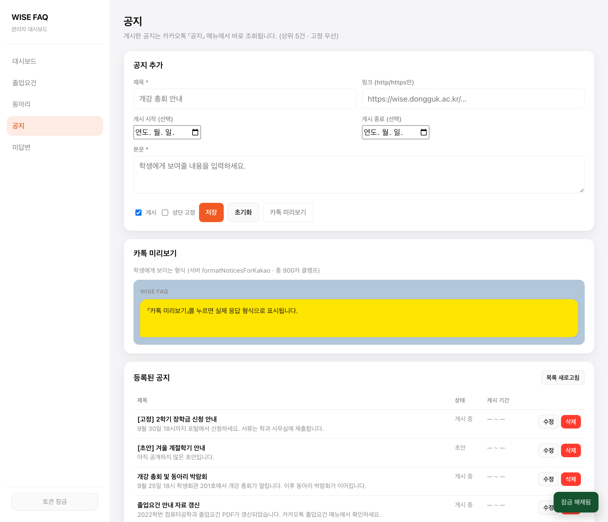
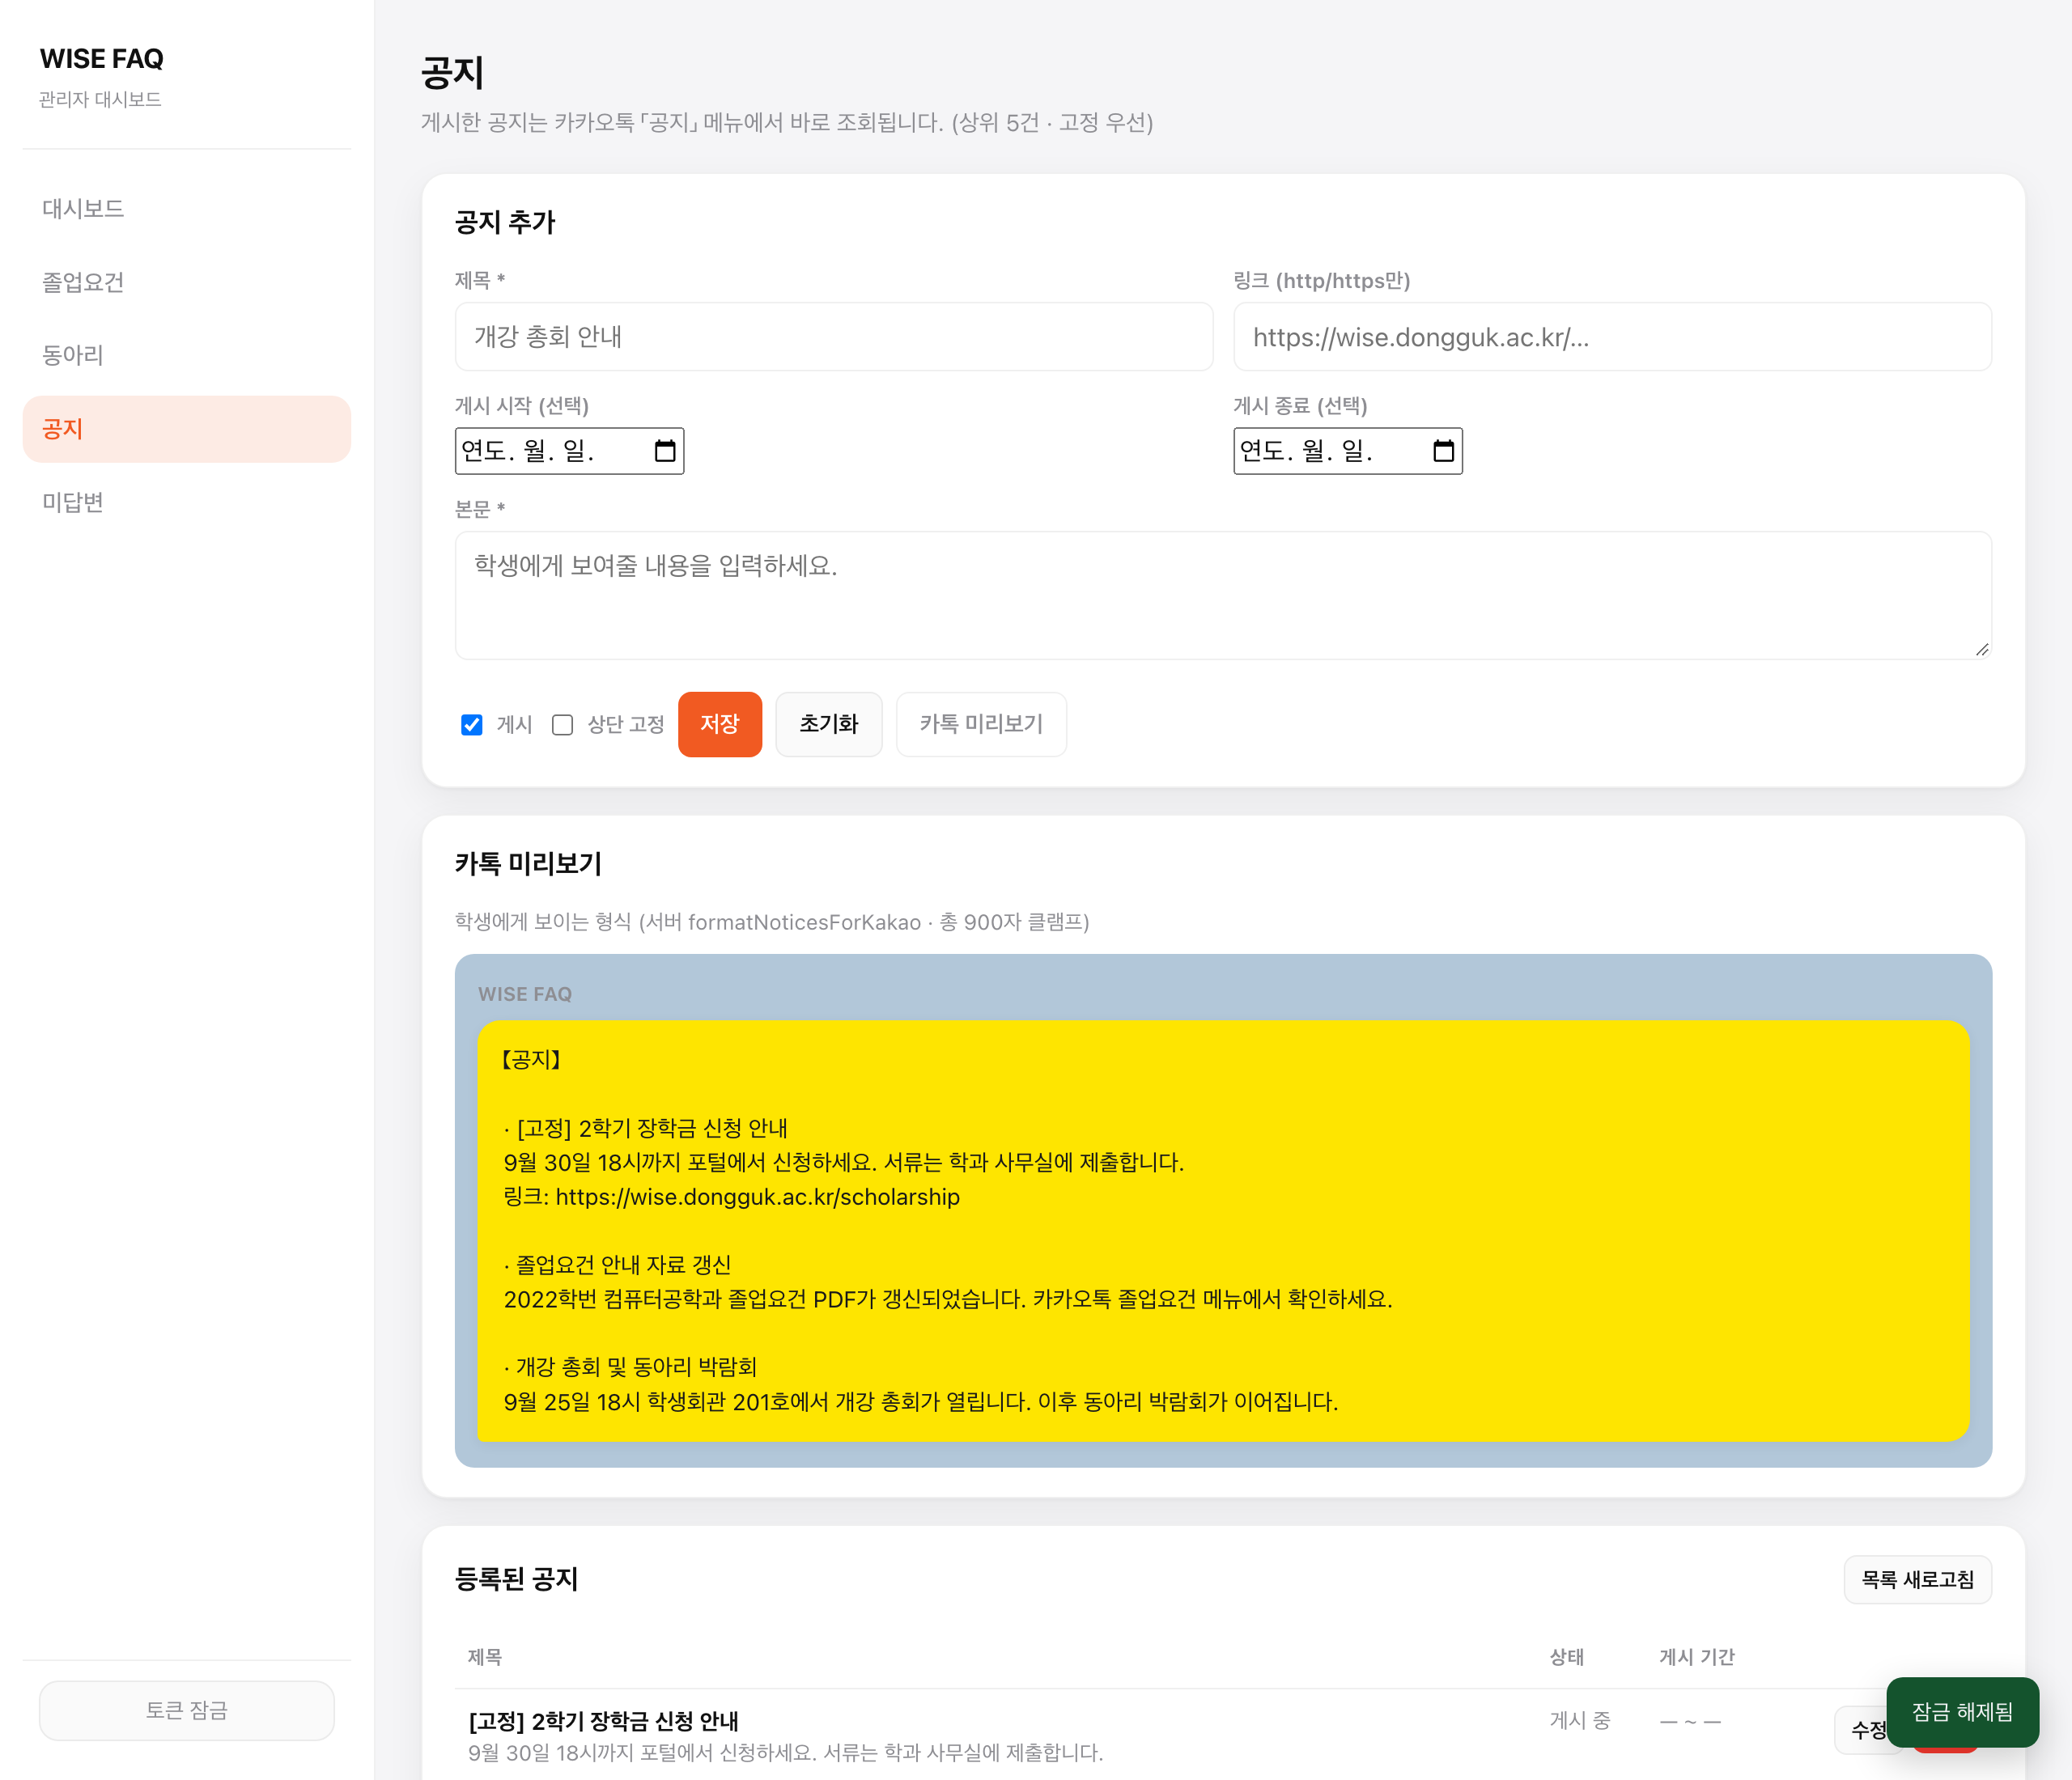
3. 공지 기능 — 관리자 웹 동작 화면
8 / 17
① 공지 등록 · 목록
② 카톡 미리보기
제목·본문·링크·게시 기간 입력 · 목록에서 게시 중/초안 상태 확인 · 수정/삭제
저장 전에 학생에게 보이는 실제 응답 형식을 관리자 화면에서 확인 (서버와 같은 포맷 함수 사용)
로컬 서버 실행 화면 캡처 · 표시된 공지는 시연용으로 실제 등록한 데이터

Slide 9
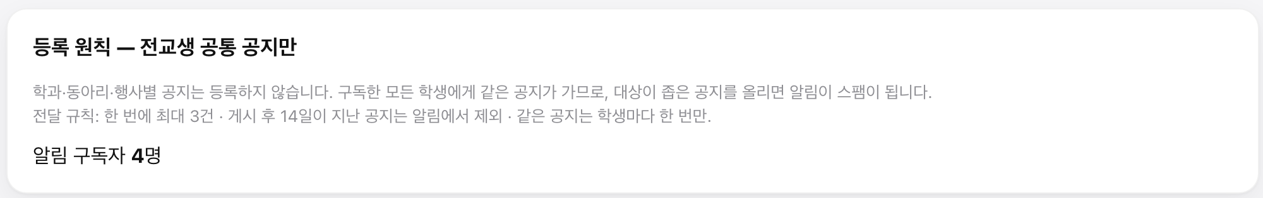
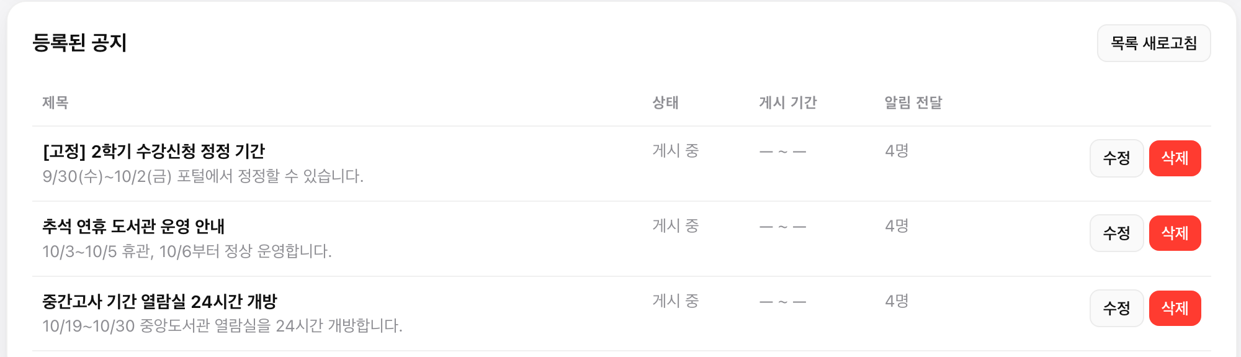
3. 공지 기능 — 전교생 공통 공지 원칙 · 알림 전달 현황
9 / 17
왜 전교생 공통 공지만 받나
모든 구독자에게 같은 공지
학과·동아리별 공지까지 보내면 알림이 스팸이 됨
한 번에 최대 3건
나머지는 건수만 안내 — 답변이 공지에 묻히지 않게
게시 후 14일 지나면 제외
오랜만에 온 학생에게 지난 공지가 쏟아지지 않게
같은 공지는 한 번만
전달 기록(notice_deliveries)으로 중복 차단
관리자 공지 화면 — 등록 원칙 안내 · 알림 구독자 수 · 공지별 전달 인원
로컬 서버 실행 화면 캡처 · 시연용으로 구독 학생 4명을 만들어 전달한 결과
전달 현황 확인
공지별 전달 인원 · 구독자 수를 관리자 화면에 표시
대시보드에도 '공지 알림 구독' 카드 추가
비개발자 관리자가 몇 명에게 공지가 가는지 한눈에 확인

Slide 10
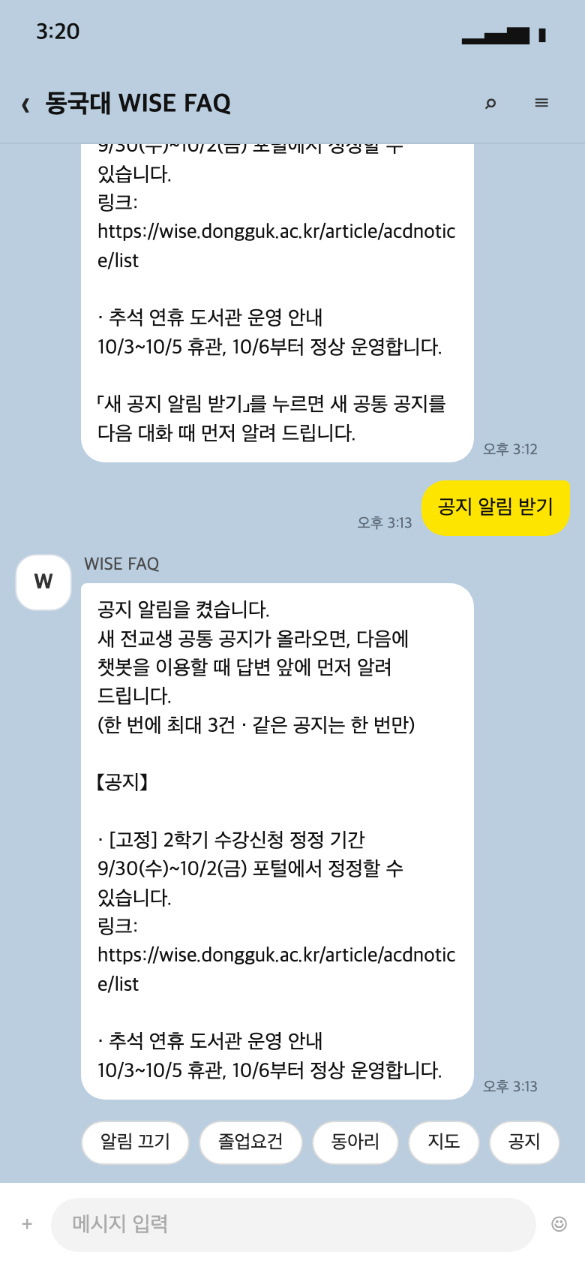
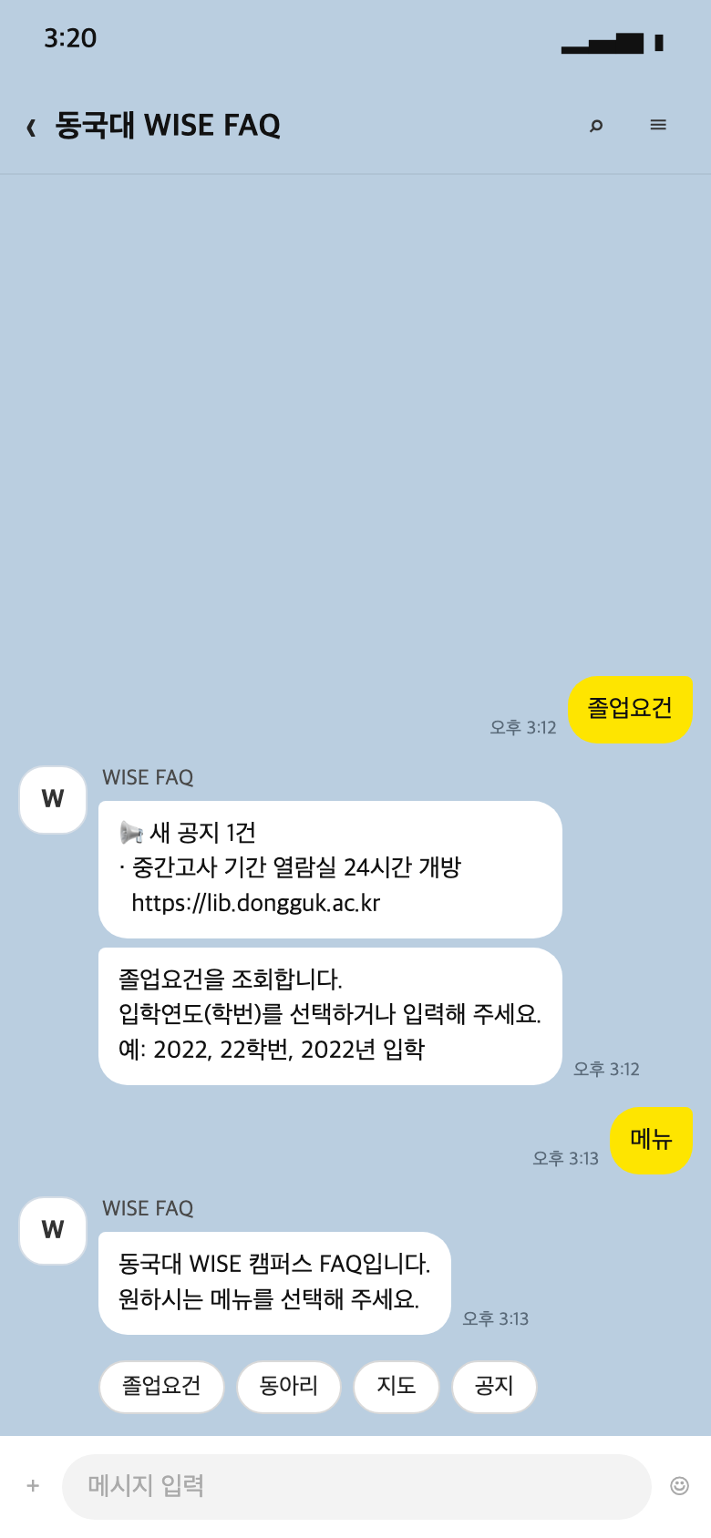
4. 공지 기능 — 찾아보는 공지에서 알려 주는 공지로
10 / 17
설계 변경
문제: 학생은 공지를 직접 찾아보지 않는다 — 조회 메뉴만으로는 전달되지 않음
변경: 알림을 켠 학생에게 새 전교생 공통 공지를 답변 앞에 먼저 보여 줌
항목 | 동작
구독 | '새 공지 알림 받기' 버튼으로 켜고, '알림 끄기'로 해제
전달 시점 | 구독 학생이 다음에 말을 걸 때 답변 맨 앞 (모든 질문)
전달 범위 | 한 번에 최대 3건 · 나머지는 건수만 안내
중복 방지 | 같은 공지는 학생마다 한 번만
기간 제한 | 게시 후 14일 지난 공지는 알림 제외
기존 기능 | 공지 메뉴 조회는 그대로 유지
왜 바로 푸시하지 않나
카카오 Event API(챗봇이 먼저 발송)는 비즈니스 인증 채널 + 건당 15원
→ 개인 졸업작품 채널은 인증을 받을 수 없음
1단계(구현): 다음 대화 때 전달 · 2단계(보류): 인증 채널 확보 시 Event API
① 공지 메뉴 → 알림 받기
② 다음 대화에서 새 공지 먼저
실제 /api/kakao/skill 응답으로 그린 화면 (로컬 서버)

Slide 11
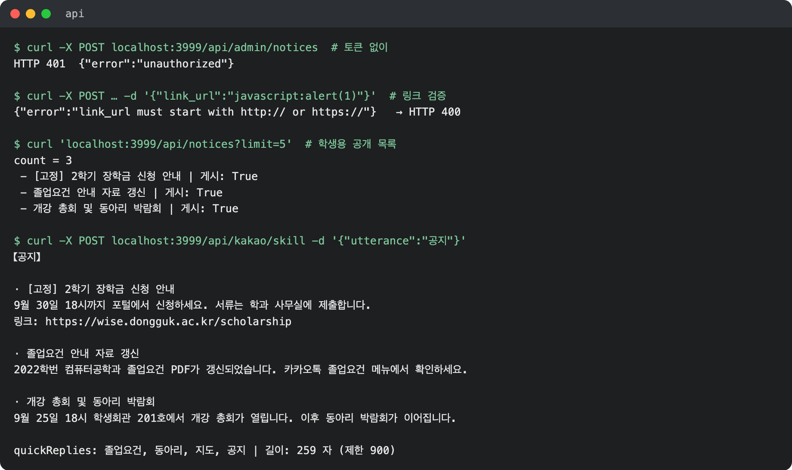
4. 공지 기능 — API 동작 검증
11 / 17
확인한 규칙
인증
토큰 없이 관리자 API 호출 → 401
입력 검증
javascript: 링크 → 400 거부
게시 필터
공개 목록 count = 3 (초안 제외)
카톡 응답
고정 우선 · 링크 포함 · 259자
버튼 유지
quickReplies 4개 반환
로컬 서버(포트 3999) 실행 중 실제 호출 결과

Slide 12
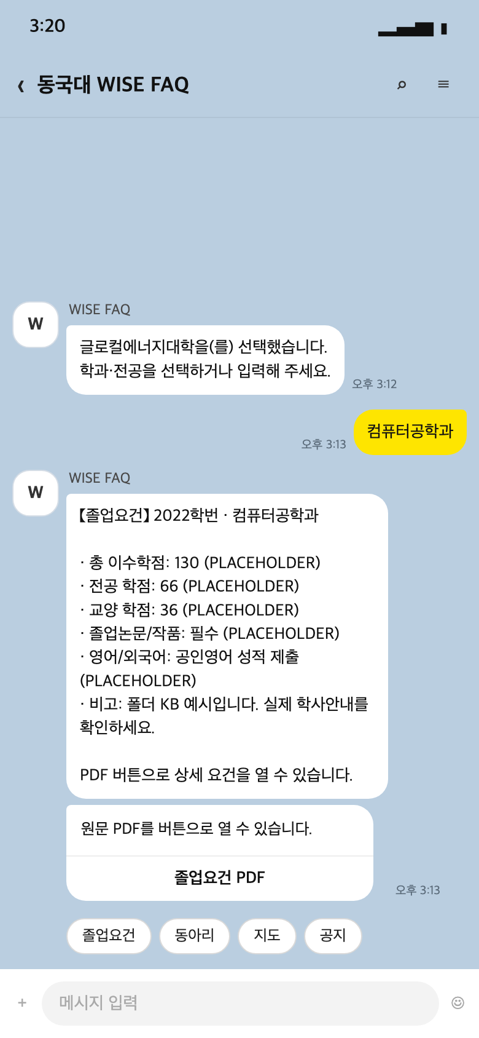
5. 버그 수정 — 중복 응답 · 회귀 테스트
12 / 17
결함 2건
결함 | 원인 | 조치
졸업요건 답변이 카톡에 두 번 표시 | basicCard 설명과 simpleText 에 같은 본문을 모두 넣음 | 본문은 simpleText 1회, 카드는 PDF 버튼 전용으로 분리
test:kakao-grad 실패 상태 방치 | 단과대학 선택 단계를 추가한 뒤 테스트 시나리오를 갱신하지 않음 | 연도 → 단과대 → 학과 순서로 시나리오 수정 · 통과 확인
수정 전
outputs = [
basicCard(본문 요약 + PDF 버튼),
simpleText(같은 본문)
] → 같은 내용 2개
수정 후
outputs = [
simpleText(본문 1회),
basicCard(PDF 버튼 전용)
] → 본문 1개 + 링크 카드
재발 방지
커밋 전 전체 실행
typecheck + test:* 4종
같은 커밋에서 갱신
기능 변경 시 테스트도 함께
실패는 즉시 처리
남기지 않고 주간 보고에 포함
수정 후 실제 화면

Slide 13
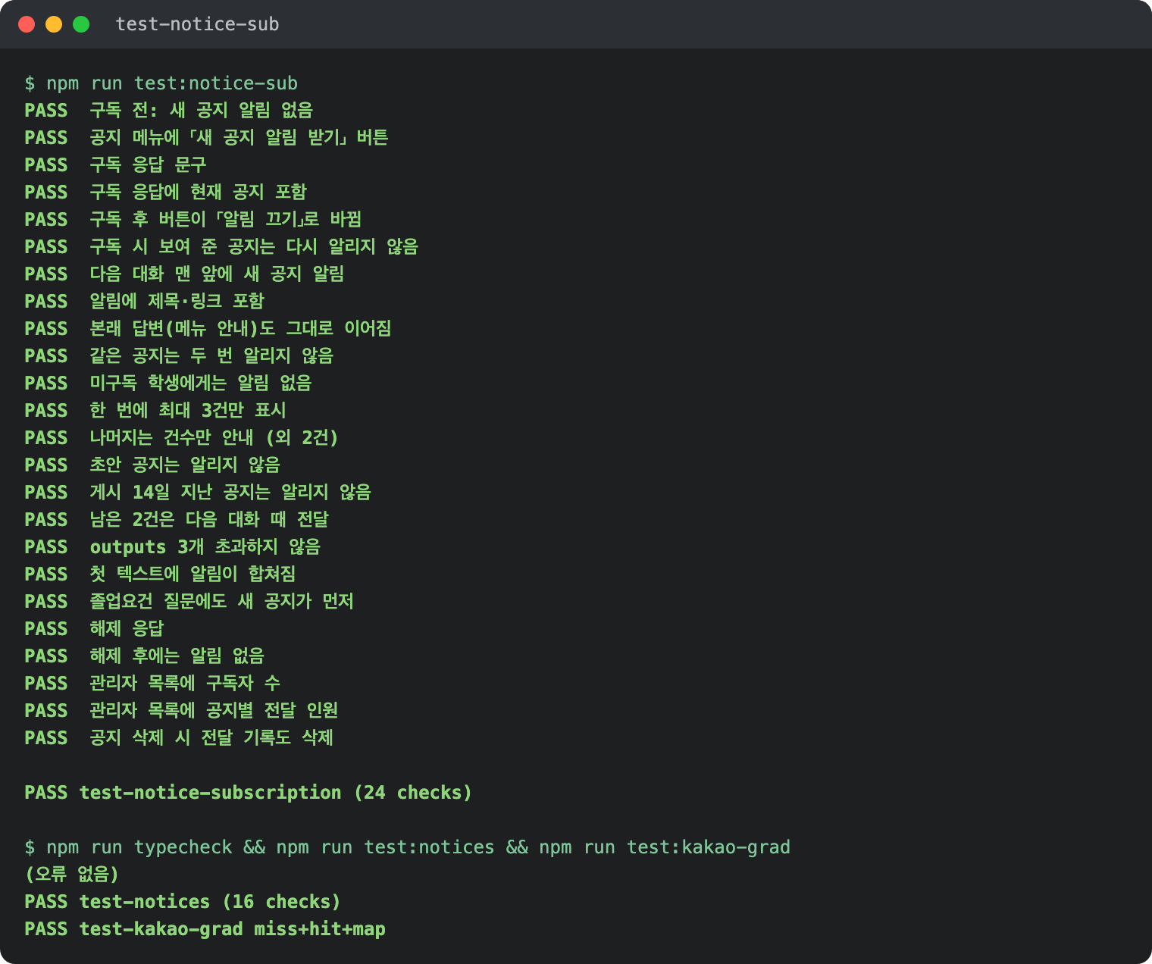
5. 테스트 실행 결과
13 / 17
실행한 테스트
스크립트 | 검사 내용
test:notice-sub | 공지 알림 24건 (신규)
test:notices | 공지 16건 (신규)
test:kakao-grad | 졸업요건 대화 전 구간
test:graduation | 정형 조회 · 미존재
test:room-code | 호실 코드 변환
typecheck | 타입 오류 0건
아직 못 한 단계
시스템(실기기 카톡) · 인수 테스트
→ 스킬 URL 고정 후 5주차에 실행
테스트는 임시 DB로 실행 — 기존 공지 테스트가 운영 DB 공지를
지울 수 있던 문제도 이번에 수정

Slide 14
6. 요구사항 이행 상태
14 / 17
ID | 요구사항 | 이번 주까지 상태 | 진행 | 검증
FR-01 | 메뉴 제공 | 카톡 진입·'메뉴' 입력 시 버튼 4개 응답 | 완료 | TC-11
FR-02 | 졸업요건 단계 조회 | 연도 → 단과대 → 학과 슬롯 대화 동작 | 완료 | TC-01·02·03
FR-03 | 졸업요건 원문 제공 | PDF 링크 버튼 (공개 URL 설정 시) | 완료 | TC-03
FR-04 | 호실 위치 안내 | 호실 코드 → 건물·층 변환 | 완료 | TC-04
FR-05 | 동아리 질의응답 | 정형 조회 + 의미 검색, 출처 표기 | 완료 | TC-05·06
FR-06 | 공지 조회 · 알림 | 공지 메뉴 조회 + 구독 학생에게 새 공지 먼저 전달 | 완료 | test:notice-sub
FR-07 | 관리자 인증 | 토큰 게이트 (미설정 시 전면 차단) | 완료 | TC-07·08
FR-08 | 졸업요건 관리 | 등록·수정·삭제·목록 | 완료 | TC-12
FR-09 | 동아리 관리 | 등록·수정·삭제 + 자동 재색인 | 완료 | TC-06
FR-10 | 공지 관리 | 등록·수정·삭제 · 게시 기간 · 고정 · 전달 현황 | 완료 | test:notices
FR-11 | 폴더 KB 재스캔 | 재스캔 동작 · 실데이터 검증은 5주차 | 진행 | 5주차
FR-12 | 미답변 관리 | 수집·조회 동작 · 화면 정리 예정 | 진행 | 5주차
FR-13 | 전체 재색인 | 동작하나 임베딩 교체 후 재점검 필요 | 예정 | 6주차
완료 10 · 진행 2 · 예정 1 — 학생 기능(FR-01~06)은 전부 동작

Slide 15
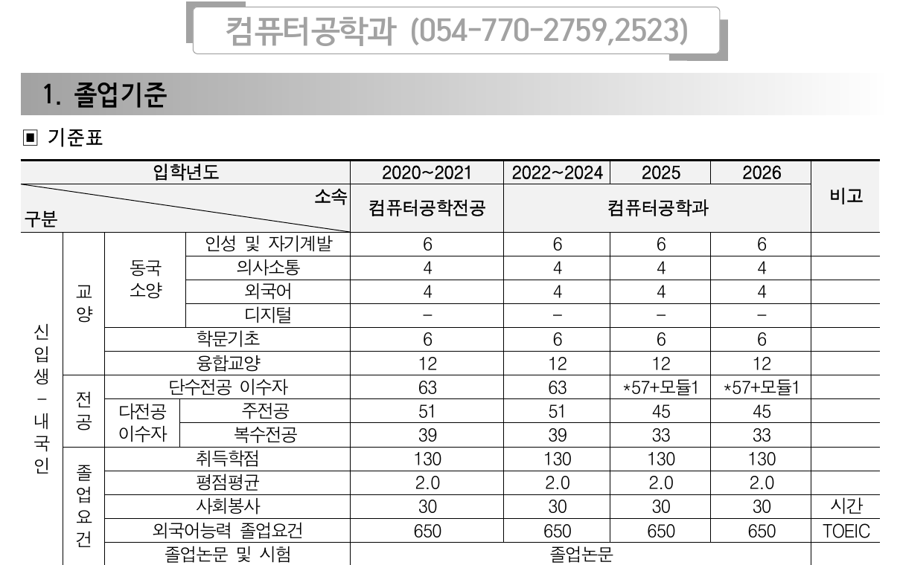
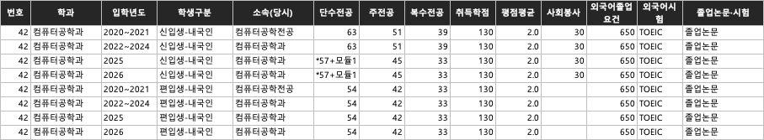
7. 졸업요건 실데이터 — PDF 수집 · 엑셀 구조화
15 / 17
학교 홈페이지
학사제도 및
졸업이수가이드
PDF 51개 수집
학과별 42 · 공통 8 · 2025판 1
SSD 보관 · SHA-256
표 복원
PDF 선 좌표로
셀 · 병합 셀 복원
정규화
학과 × 학번 구간
× 학생구분
엑셀 9개 시트
요약 · 학번별 · 논문
필수과목 · 특이사항
정리한 엑셀 — 졸업기준_요약 시트
Excel 실제 화면 · 컴퓨터공학과만 필터, 일부 열 숨김 · 학번 구간마다 한 줄
시트 | 용도
졸업기준_요약 | 학과 × 학번 구간 × 학생구분 한 줄 — DB 적재 원본
학번별_신입생 | 21~26학번을 한 학번씩 펼친 394행 — 챗봇 테스트 정답표
졸업논문 · 필수과목 | 논문 대체 수단 160건 · 필수 이수 교과목 265과목
원본_셀단위 · 특이사항 | 원문 칸 5,418개 보존 · 주의 사항 28건
원본 PDF — 컴퓨터공학과 기준표
2026 가이드 한 파일에 2020~2026학번 기준이 입학년도 열로 모두 들어 있음
42
36
5,418
198 / 198
학과 · 전공
21학번 기준 보유
원문 칸 수
교차 검증 일치
현행 기준 전체
신설 6개는 22학번 이후
21학번 이후 구간
PDF 텍스트와 자동 대조

Slide 16
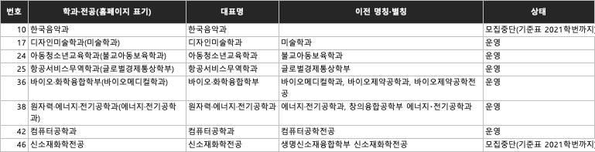
7. 졸업요건 실데이터 — 특이사항 · 챗봇 반영 방법
16 / 17
구조화 데이터 활용 계획
① DB 적재
졸업기준_요약 → graduation_requirements
키: 학과 · 학번 구간 · 학생구분
② 학번 → 구간 매핑
21학번 → '2020~2021' 열 조회
별칭으로 학과명 정규화
학과목록 시트 — 이전 명칭 · 별칭 (Excel 실제 화면, 일부 학과만 표시)
컴퓨터공학과는 20~21학번 소속이 '컴퓨터공학전공' — 21학번은 옛 이름으로 물어볼 가능성이 큼
특이사항 | 내용 | 챗봇 처리
학과명 변경 | 이전 명칭·별칭이 있는 학과 31개 예: 컴퓨터공학전공 → 컴퓨터공학과 | 별칭 사전 등록 · 당시 소속명 함께 표시
신설 · 모집중단 | 신설 6개(21학번 기준 없음) · 모집중단 5개 | 기준 없음 안내 · 검색 유지
요건 면제 | 사회봉사 면제 7개 · 외국어 면제 11개 학과 (내국인 신입생 기준) | 면제 여부를 먼저 답변
다른 외국어 기준 | 영문 TOEIC 700 · 일문 JLPT N3/JPT · 중문 HSK | 시험별 기준 병기
2025학번 변경 | 단수전공 '57+모듈1' · 모의토익 불인정 | 문자열 조건으로 처리
③ 예외 값 처리
'-' · 면제 · '57+모듈1' · 복수 외국어 시험
④ 정답표 테스트
학번별_신입생 394행과 챗봇 답변
자동 비교 → 틀린 학과 목록 출력
지금은 엑셀까지 완료 — ①~④는 5주차 작업

Slide 17
8. 다음 주 계획 (5주차 · 10/5 발표)
17 / 17
1. 졸업요건 엑셀을 챗봇에 연결해 카톡 답변을 실제 학과별 기준으로 바꾼다.
2. 아직 못 넣은 공통 기준 3종(교양 세부·외국어 대체·외국인 편입생)을 추가한다.
3. 학번별 정답표 394행과 챗봇 답변을 자동으로 비교하는 테스트를 만든다.
4. 고정 스킬 URL을 확보해 카톡 실기기에서 공지 알림과 응답 시간을 확인한다.
5. 미답변 관리 화면(FR-12)과 졸업요건 KB 검증 도구(FR-11)를 마무리한다.
1번이 가장 우선 — 끝나야 3번 테스트가 가능하고, 4번은 스킬 URL이 고정되어야 시작할 수 있음

